Slide 1

一种基于ResNet50的非晶合金玻璃形成能力预测模型
汇报人：魏功民
导 师：梁永超
汇报日期：2024年12月13日

Slide 2
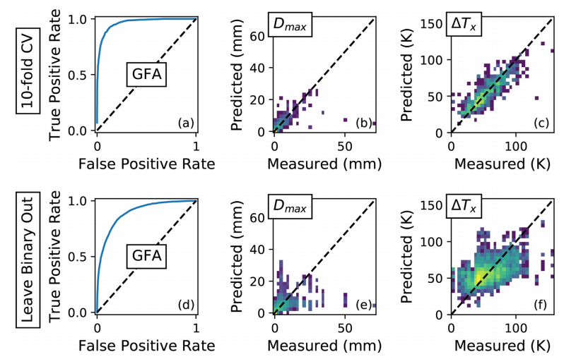
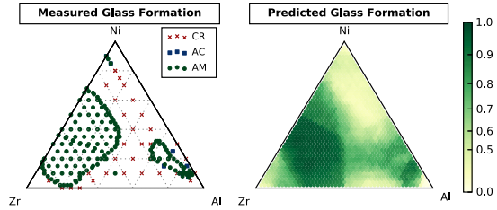
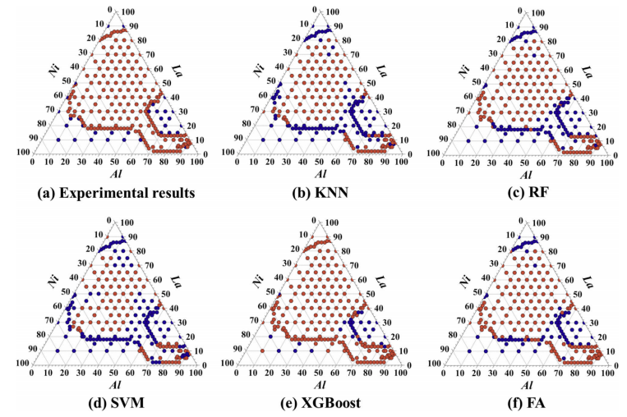
一、介绍
大块金属玻璃与传统合金相比，形成需要的临界冷却速率低，具有高强度、良好的耐腐蚀性、良好的韧性和良好的加工性等优点。
经验规则
至少包含三种成分
原子尺寸差至少12%
具有较大的负混合热
机器学习能实现快速地自动化预测
不依赖直觉或经验规则
...
构建数据集
核心科学问题
特征挖掘
基于经验规则的大块金属玻璃研发过程繁琐
模型优化

Slide 3
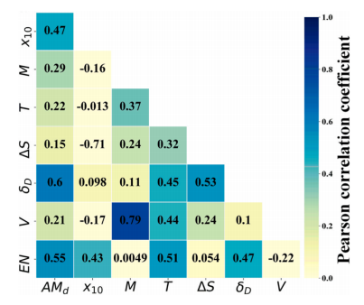
一、介绍
围绕$T_{l}(熔点温度)、T_{x}(起始结晶温度)、T_{g}（玻璃化转变温度）$进行特征构建，发掘与$D_{max}$相关特征，提升模型预测性能
虽然这些指标确实在一定程度上与 GFA 存在相关性，但有些指标在玻璃形成前无法获取
构建基于合金组分的端到端模型

Slide 4
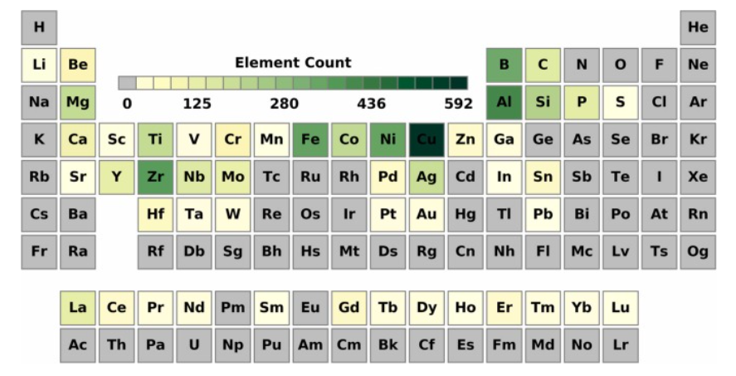
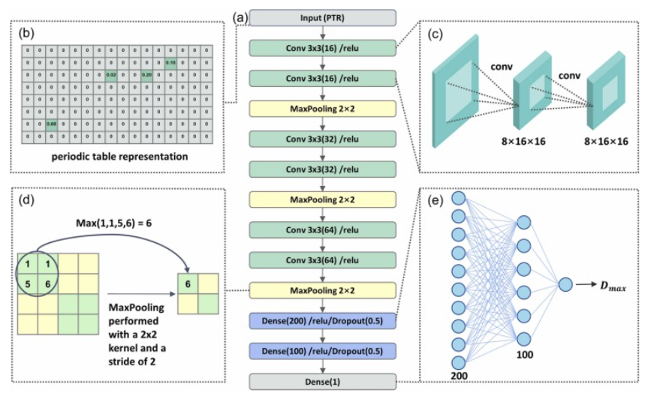
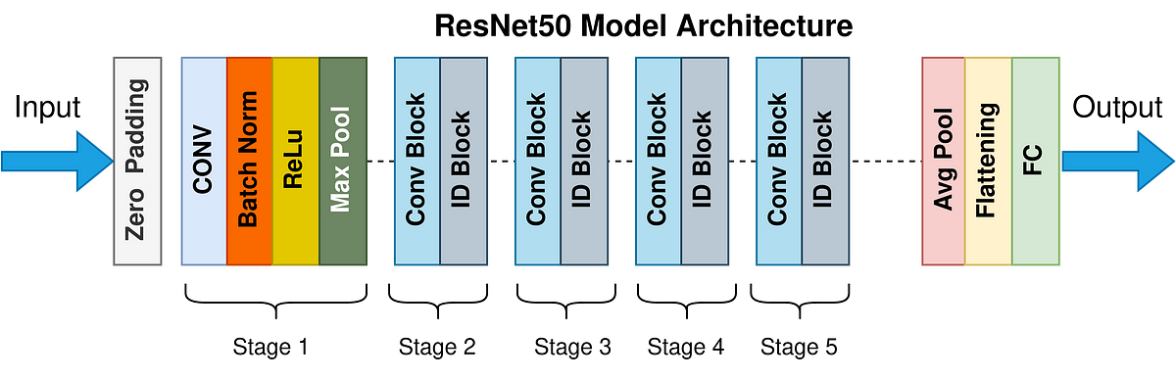
一、介绍
深度学习相较于机器学习，更能挖掘复杂关系。计算机视觉已用于新材料的研发和材料性能的预测。将计算机视觉用于非晶合金玻璃形成能力预测具有潜力。
迁移学习可以解决可用合金数据少的问题，在较小数据集上取得优秀表现。其中ResNet通过残差连接解决了网络深度问题，能够更好地提取有用的特征。

Slide 5
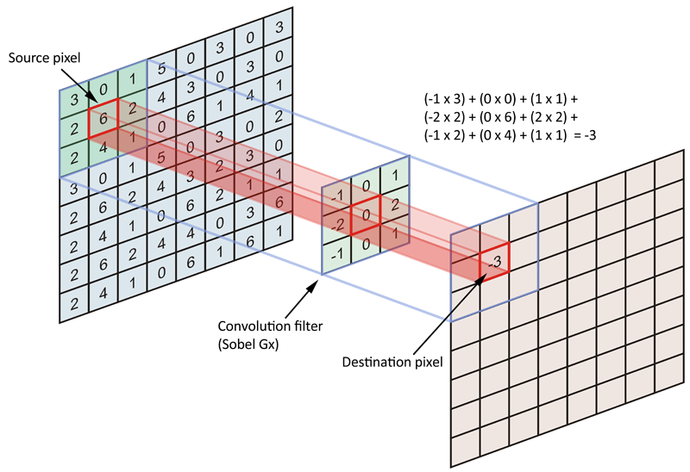
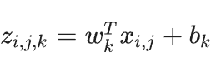
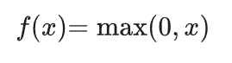
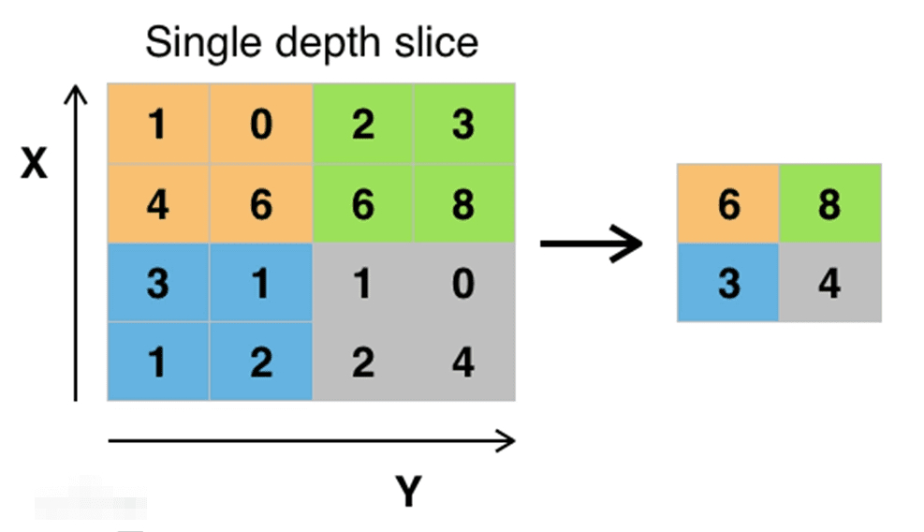
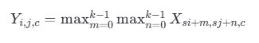
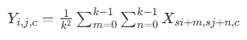
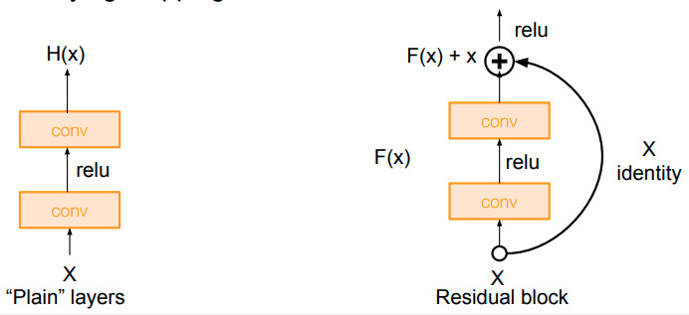
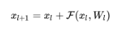
二、方法
2.1 神经网络
2.1.1 卷积操作
每一层特征值的计算公式
ReLU定义
2.1.2 池化操作
最大池化公式
平均池化公式
2.1.3 残差连接
残差连接表示

Slide 6
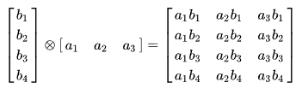
二、方法
2.2 数据集
2.2.1 外积
2.2.2 数据增强

Slide 7
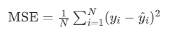
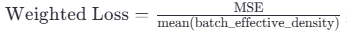
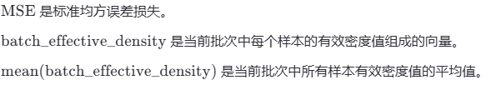
二、方法
2.3 损失函数
2.3.1 均方误差
2.3.2 加权均方误差

Slide 8
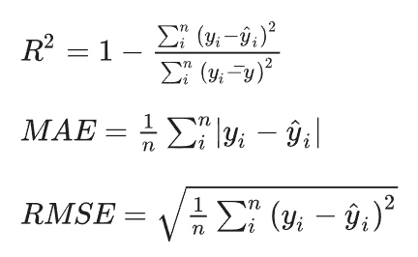
二、方法
2.4 模型评估
本研究在训练中使用了十折交叉验证方法。数据集被随机分成十个大小相同的子集，每次实验使用九个子集作为训练集，其余一个子集作为验证集。经过十次迭代后，使用平均评估指标来评估模型性能。
决定系数
平均绝对误差
均方根误差

Slide 9
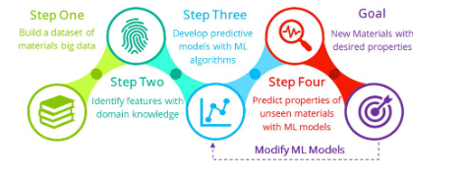
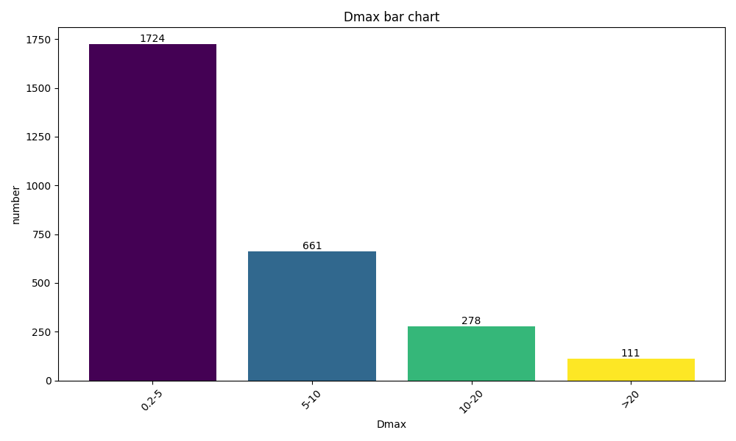
三、结果讨论
构建数据集
包括2774个合金的化学式和最大铸造直径，涉及50种金属元素
数据呈现长尾分布，大部分合金玻璃形成能力差。

Slide 10
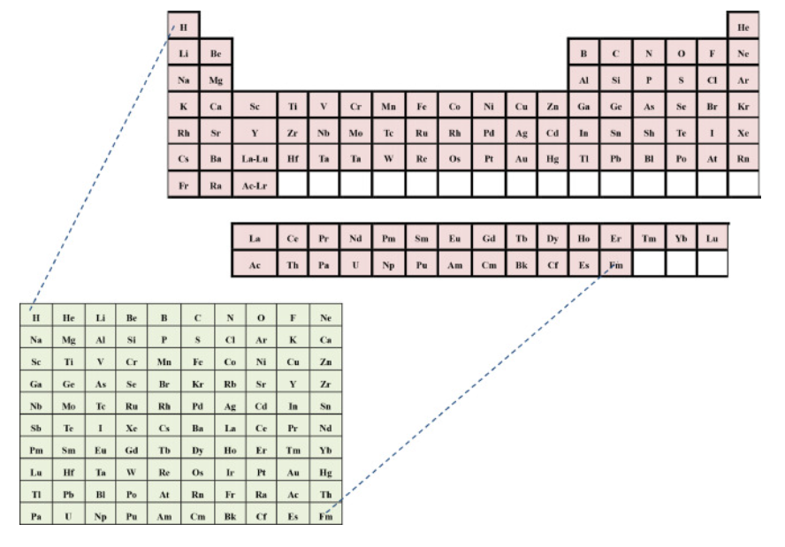
三、结果讨论
3.1 OP构图
Outer Product

Slide 12
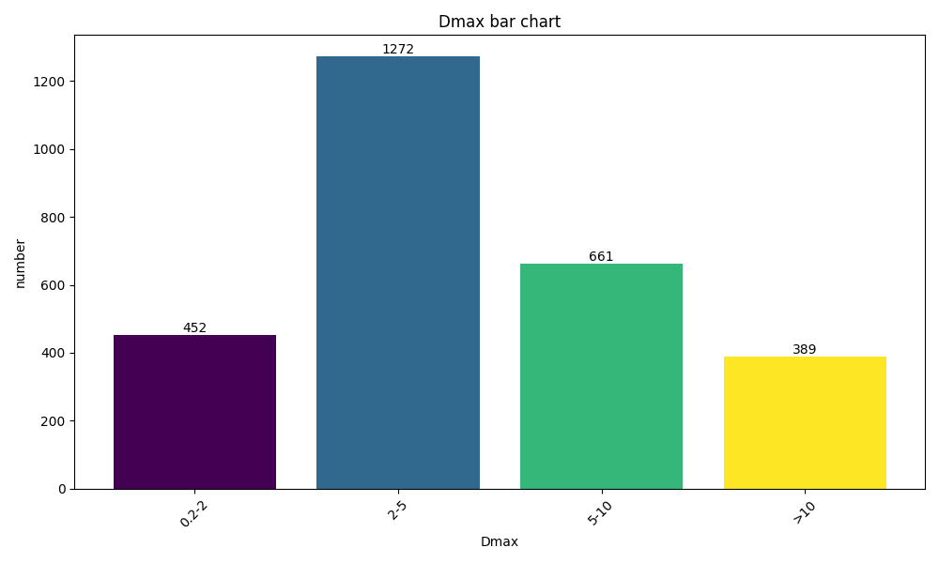
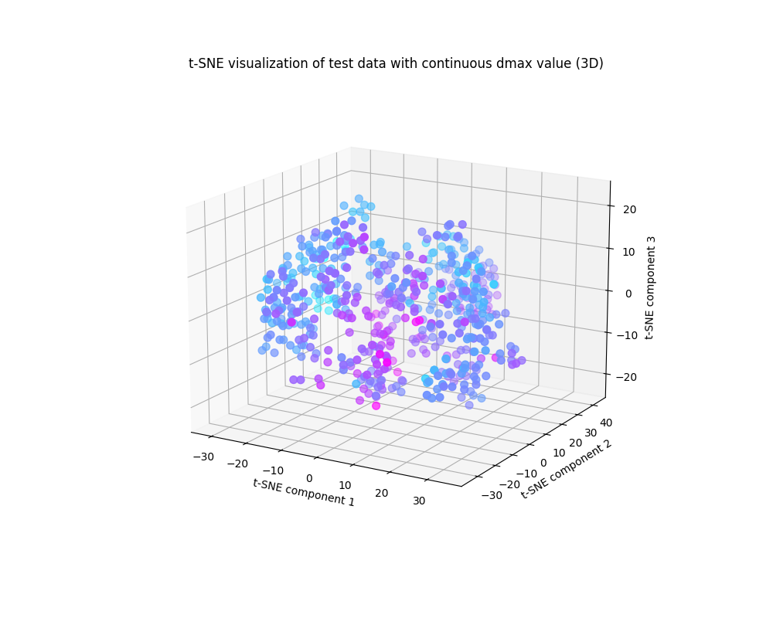
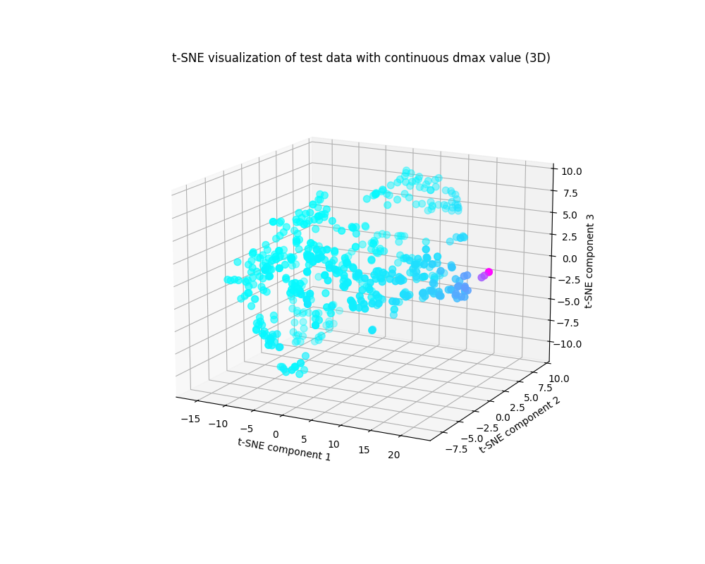
三、结果讨论
3.1 OP构图

Slide 13
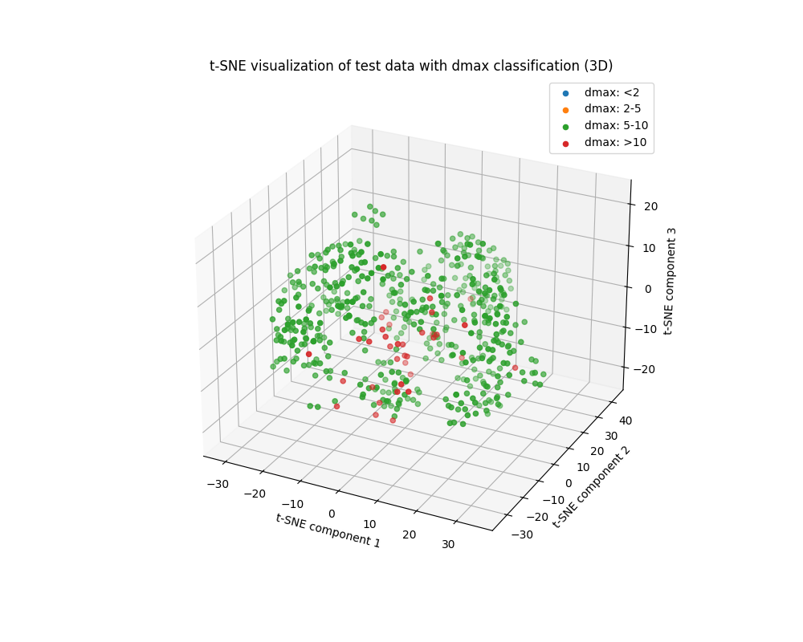
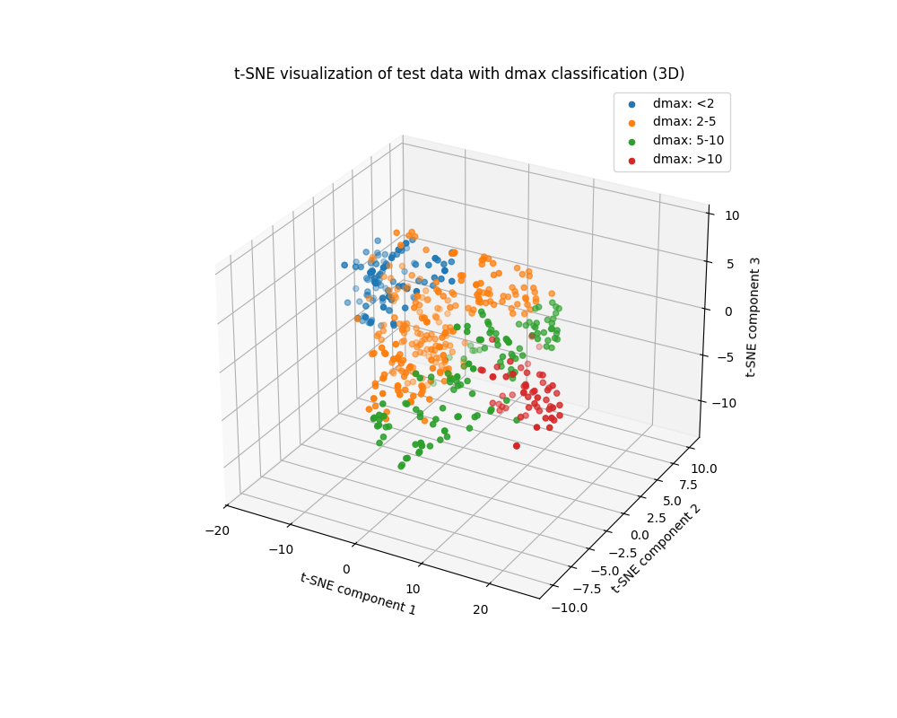
三、结果讨论
3.1 OP构图

Slide 14
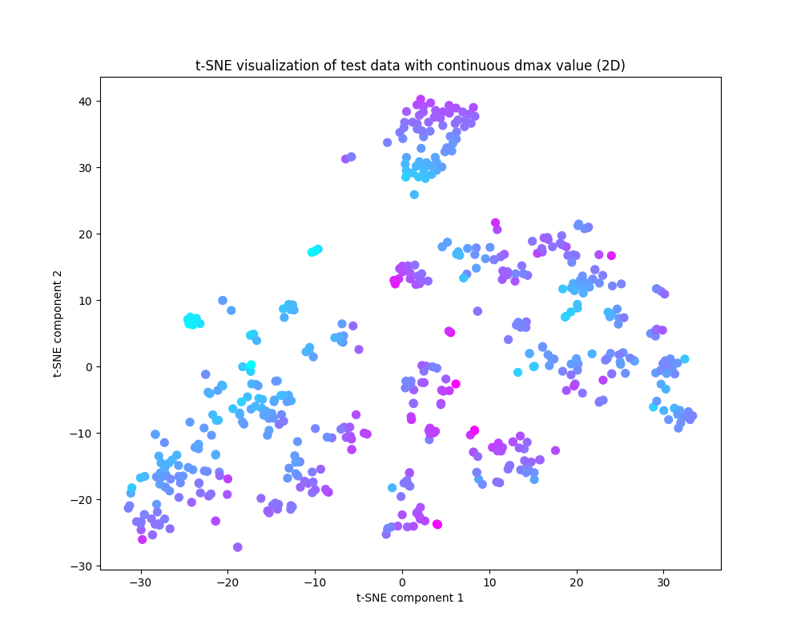
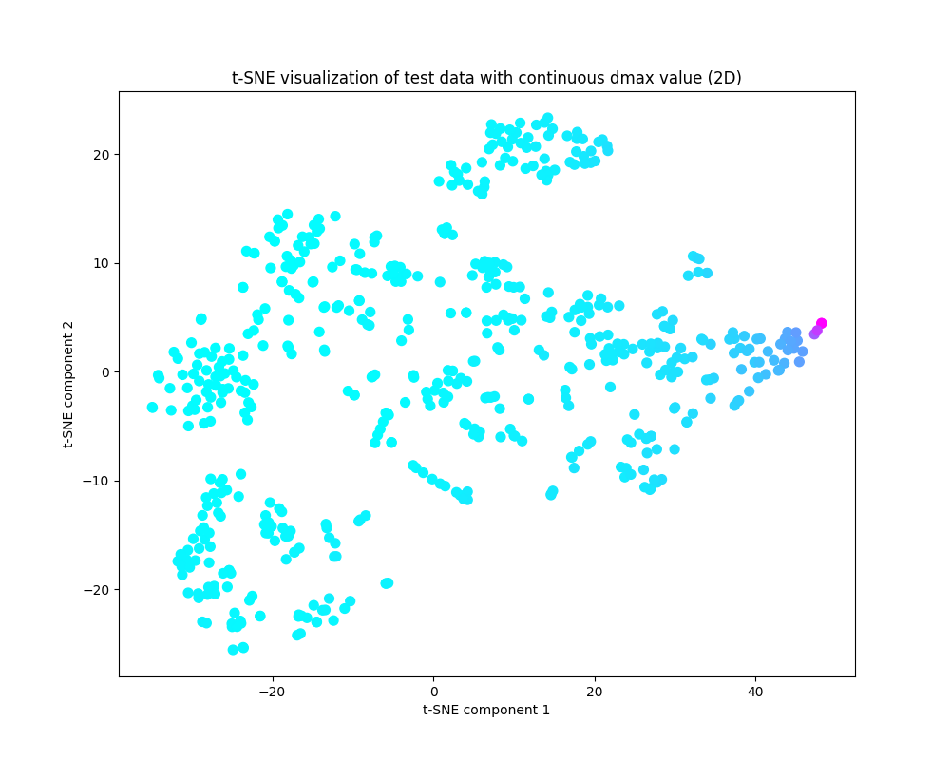
三、结果讨论
3.1 OP构图
除了空间特征和元素比例的信息，增加了元素之间的交互信息

Slide 15
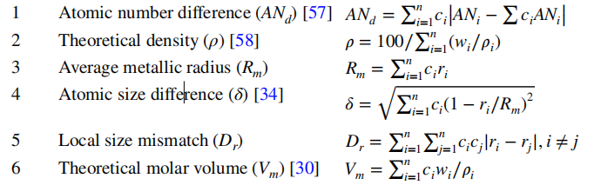
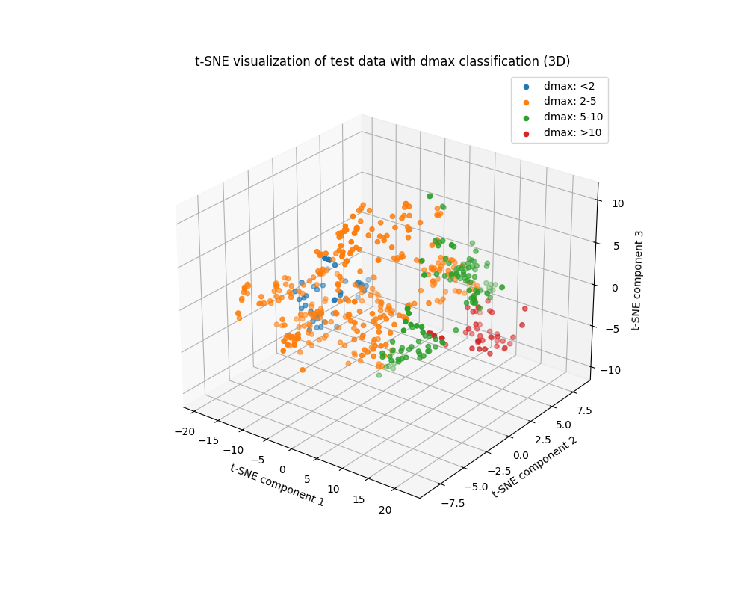
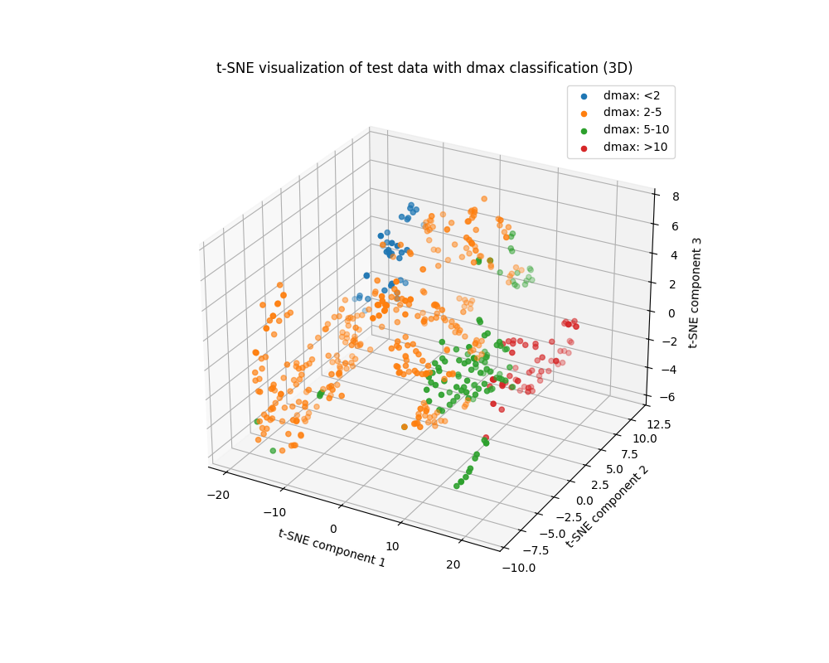
三、结果讨论
3.2 特征映射
指标表格
R2下降
$${[Li,Be,B,...,Pb, Fea1,Fea2,...]}^{T}×[Li,Be,B,...,Pb,Fea1,Fea2,...]$$
推测:破坏了原本图像的空间特征
未加入特征
加入特征数3
加入特征数6

Slide 16
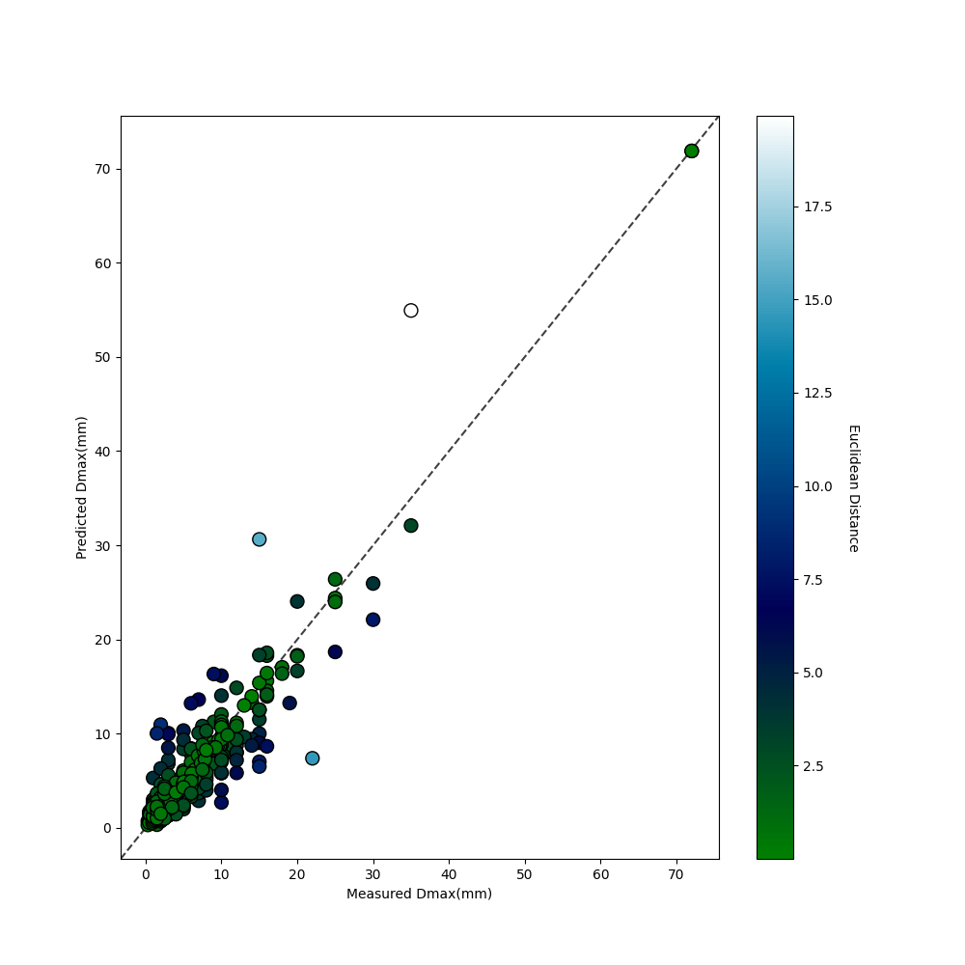
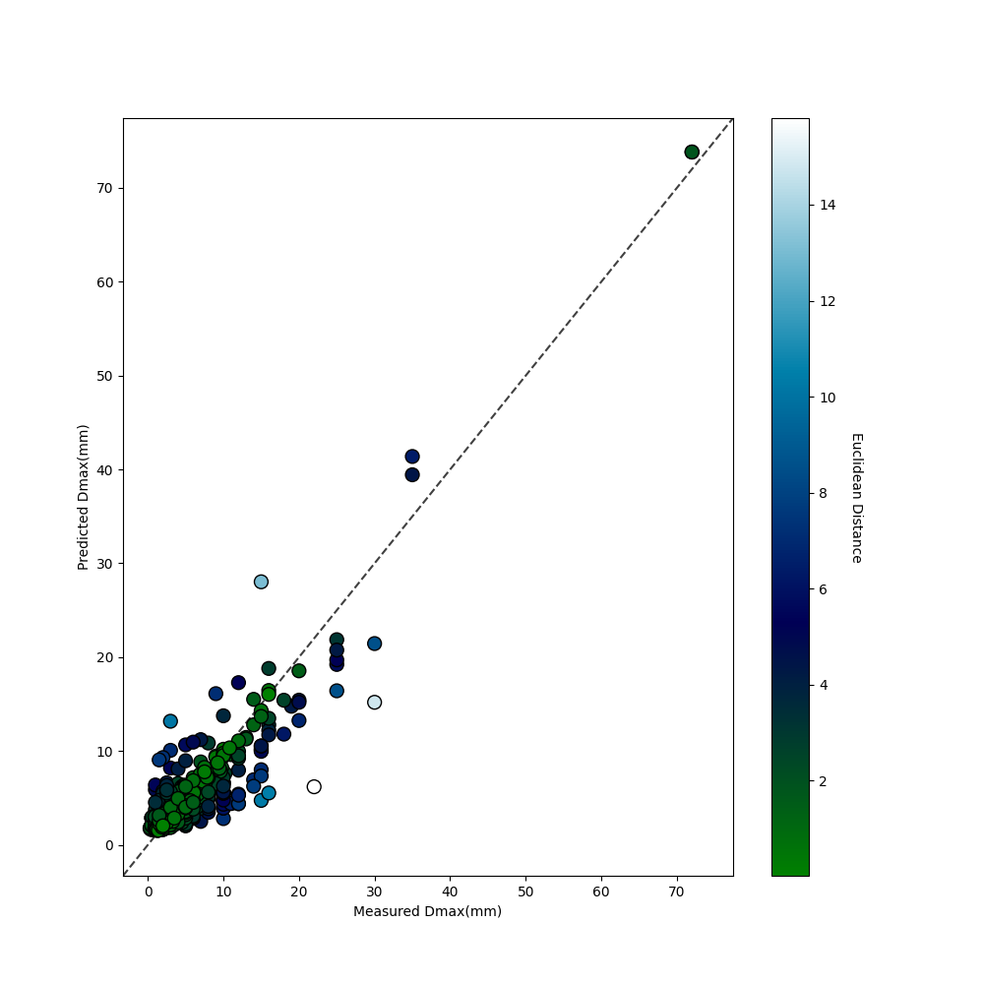
三、结果讨论
3.2 特征映射
未加入特征
加入特征

Slide 17
三、结果讨论
3.3 特征平滑

Slide 18
三、结果讨论
3.4 神经网络

Slide 19
三、结果讨论
3.5 模型性能
3.5.1 同其他ML模型的性能对比
3.5.2 用于其他任务

Slide 20
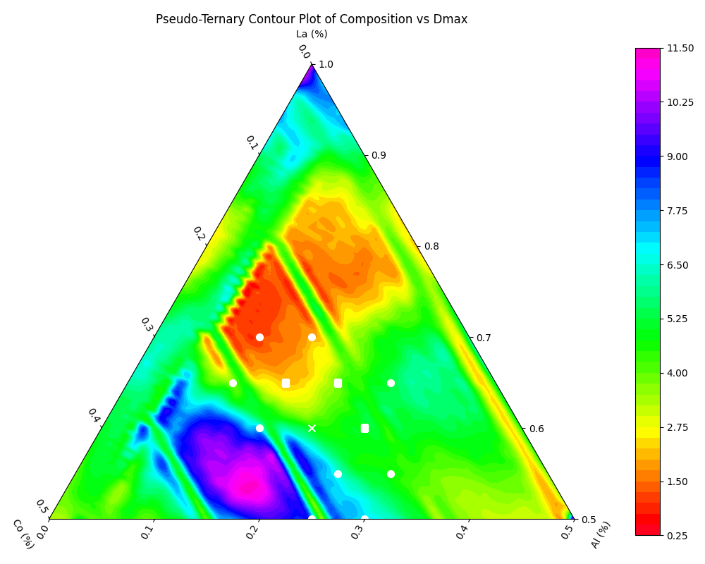
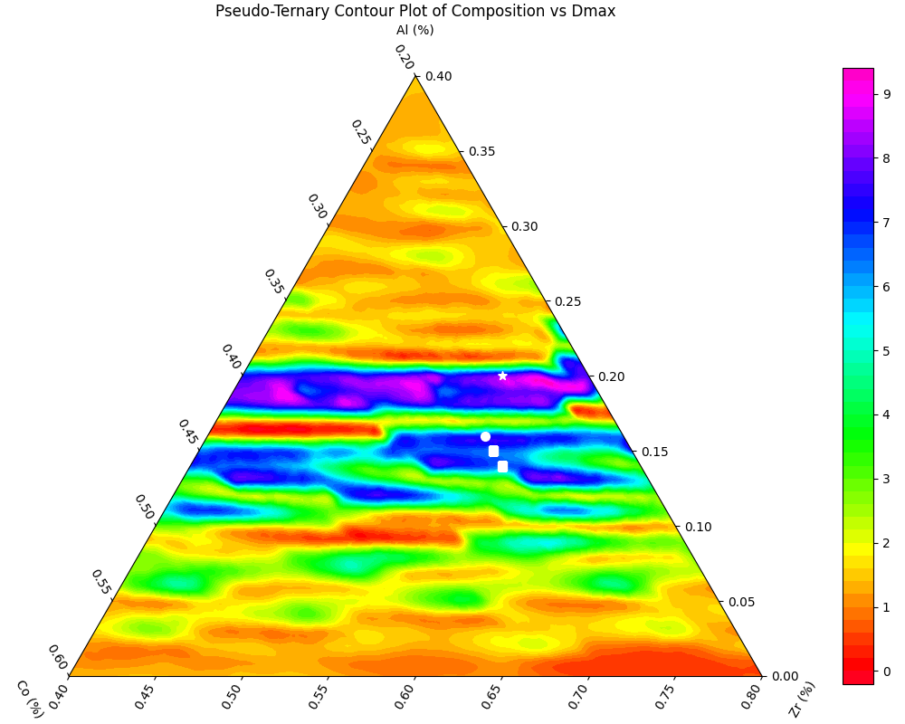
三、结果讨论
3.6 三元相图
La-Co-Al
Al-Co-Zr

Slide 21
四、总结
我们基于ResNet50神经网络架构，通过迁移学习对非晶合金的玻璃形成能力进行预测。模型取得基于计算机视觉对最大临界铸造直径进行预测任务的最高R2为83.0(待定)。我们使用OP构图方式构建数据集，并证明了该方法的有效性，并报道了该方式在额外特征映射上的局限性。我们通过特征平滑，解决了数据集长尾分布的问题。我们将我们的模型同其他预测最大临界铸造直径的模型进行了比较，并证明了模型在通过组分预测材料性质与新材料研发领域的潜力。我们使用模型在La-Co-Al和Al-Co-Zr合金体系进行了验证，证明了模型的应用价值。

